Slide 1
Tecnologie
Powerpoint Studenti 2
Interazioni tra I componenti di un powertrain di un veicolo fuel cell
Content created by
<Partner logo>
Ultimo aggiornamento il 07.11.19

Slide 2
Esercizio pratico:
Individuare e connettere i componenti di un veicolo fuel cell
Componenti di un powertrain FCV (Fuel Cell Vehicle)
Esempio basato sulla Toyota Mirai
Ultimo aggiornamento il 07.11.19

Slide 3
Esercizio pratico:
Individuare e connettere i componenti di un veicolo fuel cell
Esercizio: Stampare le pagine nella “SEZIONE DA STAMPARE” di questo documento e ritagliare I componenti. Disegnare alla lavagna la vista dall’alto di un rettangolo a rappresentazione del veicolo e collocare I componenti seguendo la spiegazione teorica precedente. Segnare la funzione di ogni componente e connetterli tra loro in modo da ricostruire il sistema di propulsione completo.
Esempio basato sulla Toyota Mirai
Ultimo aggiornamento il 07.11.19

Slide 4
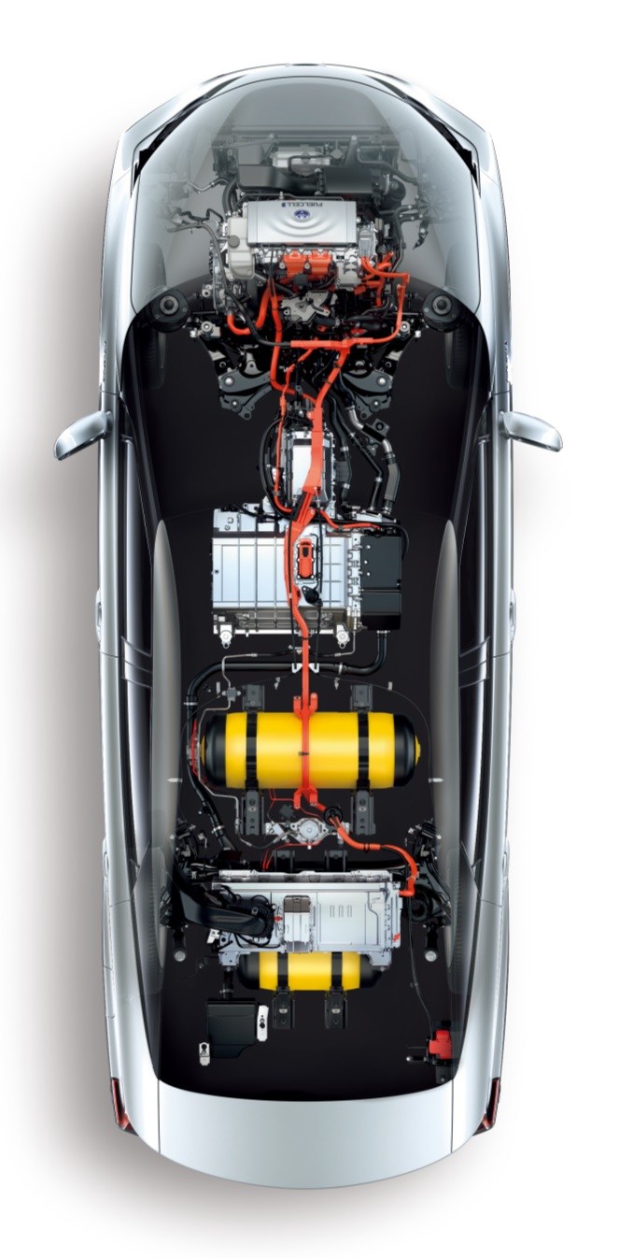
Lista dei componenti
Carrozzeria
Connettore di ricarica idrogeno
Serbatoi di idrogeno
Regolatore di pressione
Fuel cell
Ausiliari Fuel Cell (sotto-esercizio)
Radiatore & circuito di raffredamento
Pompa idrogeno& inverter
Filtro aria
Compressore aria & intercooler
Umidificatore
Scarico
Batteria ad alta tensione
Inverter per la trazione
Motore elettrico
Trasmissione & ruote
1
6a,c,d
10
8
9
10
5
6b,e
3
4
7
2
6f
Ultimo aggiornamento il 07.11.19

Slide 5
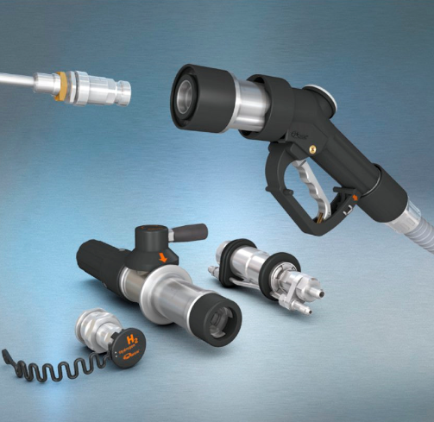
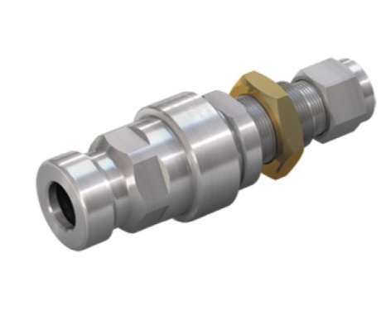
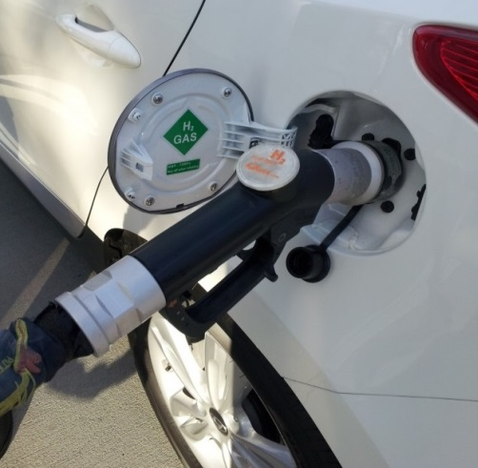
2. Connettore di ricarica idrogeno
Source: WEH
Collocato sulla carrozzeria, vicino al bagagliaio e alle bombole. Viene connesso alla pistola di ricarica della stazione di rifornimento ogni volta che viene effettuato il rifornimento del veicolo.
Ultimo aggiornamento il 07.11.19

Slide 6
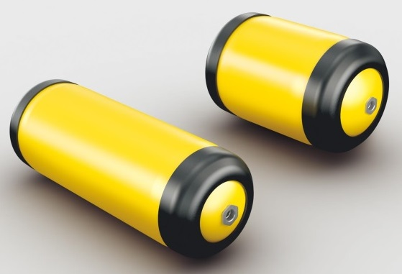
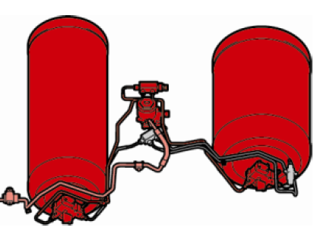
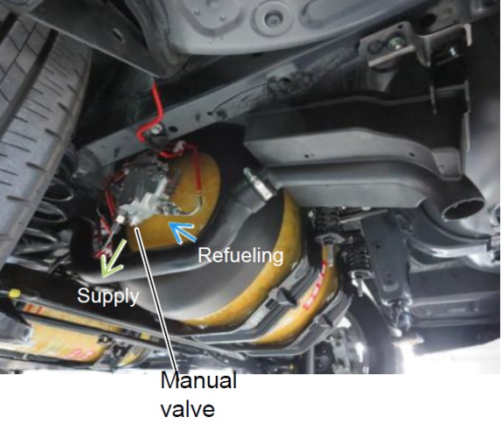
3. Bombole di idrogeno in pressione
Serbatoi che contengono fino a 5 kg di H2 se riempite a 700 bar. Sono composte da 3 strati: plastica (interno), compositi in fibra di carbonio (strato intermedio), fibra di vetro (esterno).
Ultimo aggiornamento il 07.11.19

Slide 7
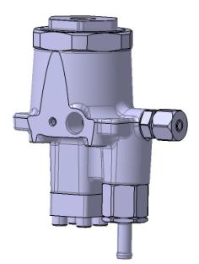
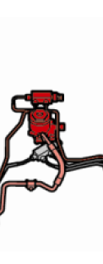
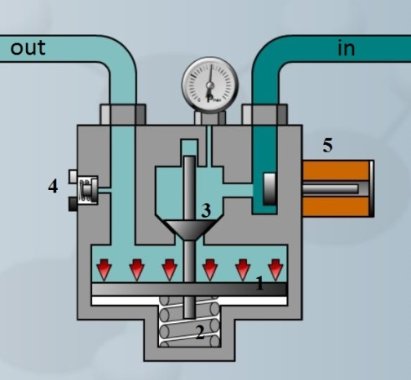
4. Regolatore di pressione
out
in
in
in
out
Questo dispositivo riduce la pressione da quella interna del serbatoio a circa 10-15 bars. Gli iniettori in prossimità dello stack riducono la pressione a circa 1 bar, corrispondente alla pressione di ingresso dell’idrogeno nello stack.
Ultimo aggiornamento il 07.11.19

Slide 8
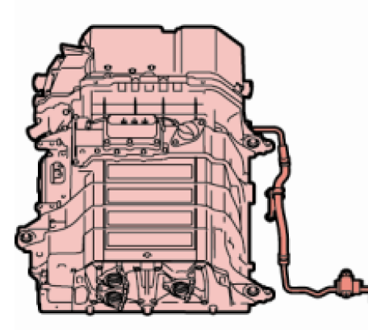
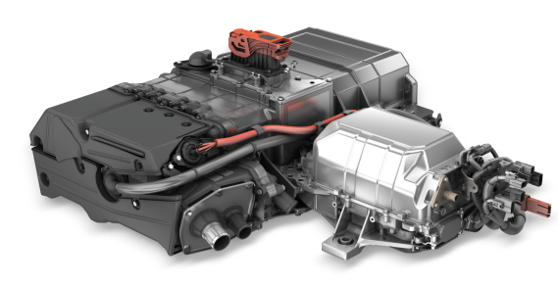
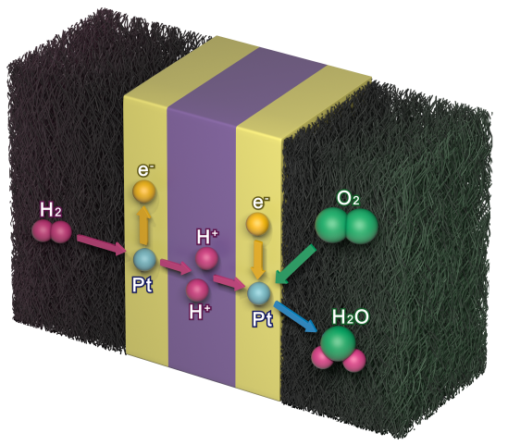
5. Fuel cell stack
Lo stack produce l’elettricità che alimenta il veicolo. Una potenza standard è di circa 100 kW. Lo stack è spesso collegato a un dispositivo booster che innalza la tensione prodotta.
Ultimo aggiornamento il 07.11.19

Slide 9
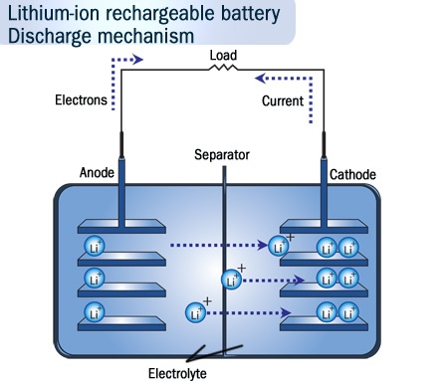
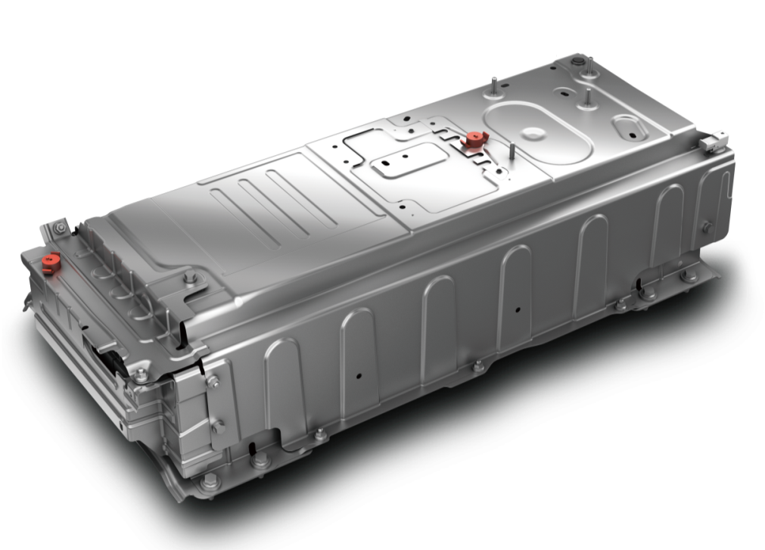
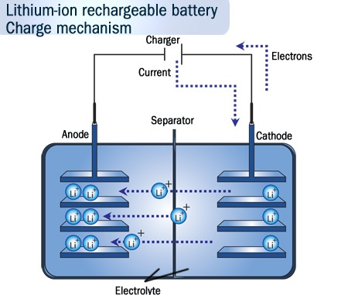
7. Batteria ad alta tensione
Questa batteria è usata per fornire la potenza di punta al sistema. L’energia può essere utilizzata immediatamente durante l’accelerazione: In questo componente è anche accumulata l’energia recuperata in frenata.
Ultimo aggiornamento il 07.11.19

Slide 10
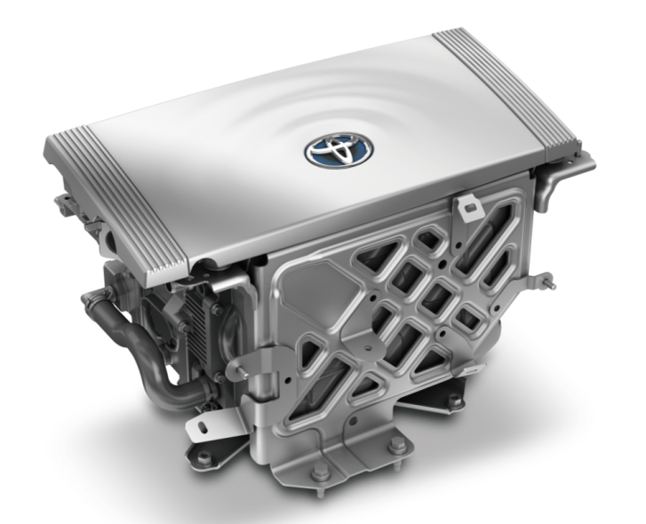
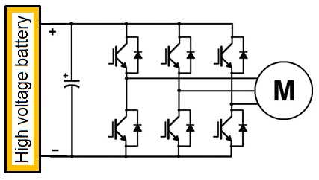
8. Inverter per la trazione (elettronica di potenza)
L’inverter per la trazione è un componente elettronico ad alta tensione. Opera la trasformazione di corrente DC in corrente AC per alimentare il motore elettrico. Controllando frequenza e ampiezza della corrente AC prodotta si controlla la potenza erogata al motore.
Ultimo aggiornamento il 07.11.19

Slide 11
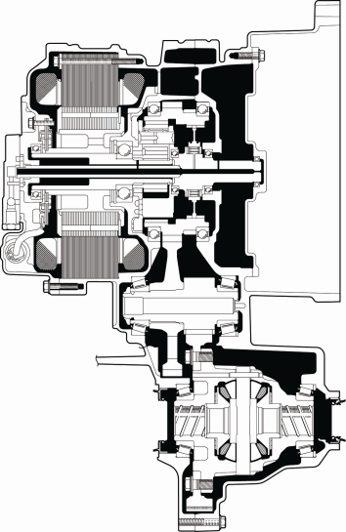
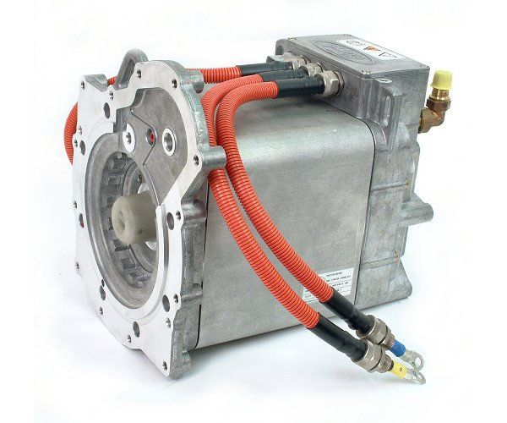
9. Motore elettrico trifase (e-Motor)
Il motore elettrico trasforma l’energia elettrica in energia meccanica. Si tratta di una macchina reversibile trifase alimentata da corrente alternata (AC). La velocità di rotazione e la coppia dipedono da voltaggio e frequenza di alimentazione.
Ultimo aggiornamento il 07.11.19

Slide 12
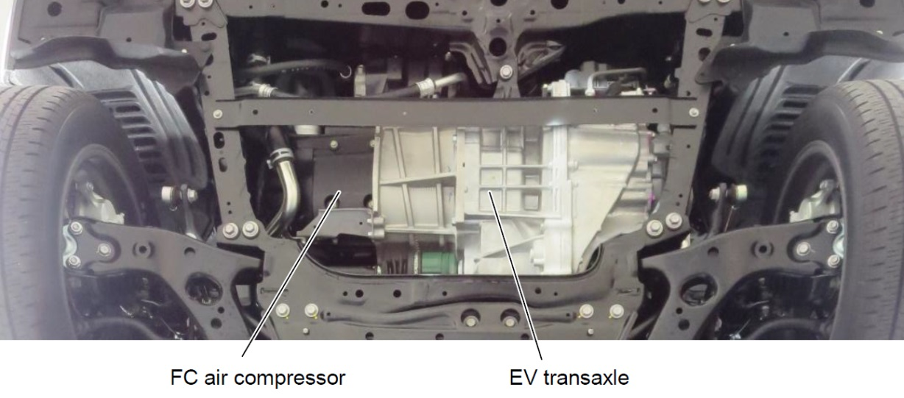
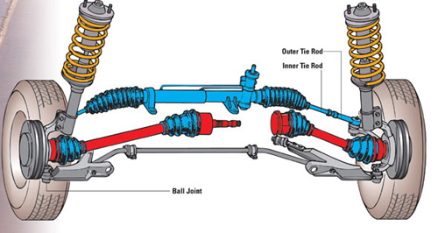
10. e-Motor + Trasmissione & ruote
La potenza del motore è fornita alle ruote tramite una trasmissione e un differenziale.
Ultimo aggiornamento il 07.11.19

Slide 13
Esercizio pratico:
Individuare e connettere i componenti di un veicolo fuel cell
SEZIONE DA STAMPARE
Esempio basato sulla Toyota Mirai
Ultimo aggiornamento il 07.11.19

Slide 14
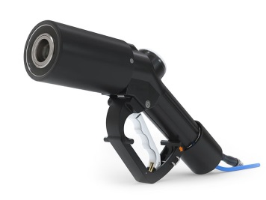
OUT
IN
Ultimo aggiornamento il 07.11.19

Slide 15
OUT
IN
Ultimo aggiornamento il 07.11.19

Slide 16
H2 IN
H2 OUT
Ultimo aggiornamento il 07.11.19

Slide 17
Ultimo aggiornamento il 07.11.19

Slide 18
OUT
H2 IN
+ -
Ultimo aggiornamento il 07.11.19

Slide 19
OUT
+ -
Ultimo aggiornamento il 07.11.19

Slide 20
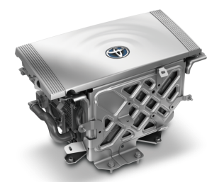
+
IN
-
U V W
+
IN
-
OUT
Ultimo aggiornamento il 07.11.19

Slide 21
IN W V U
OUT
Ultimo aggiornamento il 07.11.19

Slide 22
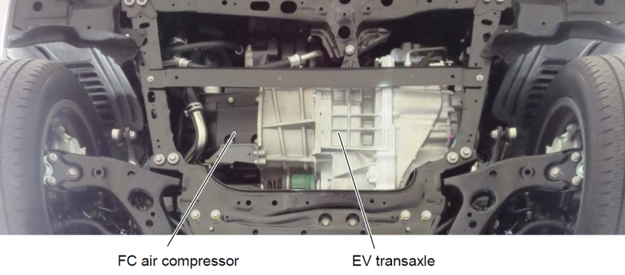
Ultimo aggiornamento il 07.11.19

